Slide 1
Web作业
李林豇

Slide 2
背景介绍
多模态技术是指处理和融合来自不同模态（如文本、图像、音频、视频等）的数据，以实现更全面和精确的信息理解和任务处理。不同模态提供的信息互补，通过多模态融合，可以获得更丰富的特征表示和更准确的结果。
然而，多模态技术也面临着与单一结构化数据的机器学习问题截然不同的困难与挑战

Slide 3
多模态技术核心挑战
模态异质性：不同模态的数据具有不同的特性和格式。例如，文本是离散的序列数据，而图像是连续的像素数据。
跨模态对齐：如何在不同模态之间建立对应关系。例如，文本中的词语如何与图像中的对象对应。
融合策略：如何有效地融合来自不同模态的特征，以实现最优的任务表现。
而Transformer的自注意力机制在多模态任务中表现出了强大的能力，使其成为多模态研究的主流方法。

Slide 4
Transformer
Transformers的自注意力机制在多模态任务中具有显著的优势，主要体现在其强大的特征对齐、融合能力以及捕捉长距离依赖关系的能力上。
主要体现在以下几个方面：
特征对齐和融合：自注意力机制能够有效地在不同模态之间建立对应关系和融合特征，实现更丰富的表示。
捕捉长距离依赖：能够处理序列中任意位置的关系，适用于多模态任务中的长距离依赖，如视频字幕生成。
灵活架构：模块化设计允许不同模态数据的专门处理和融合，适应多样化的多模态任务需求。

Slide 5
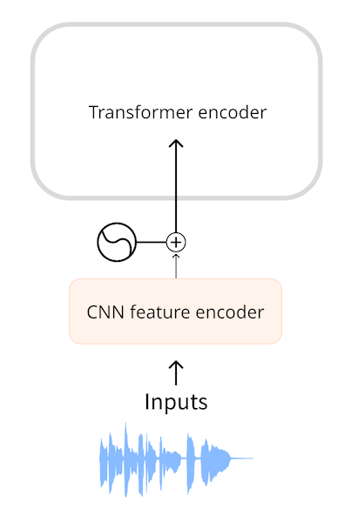
Transformer在多模态上的应用
使用Transformer处理多模态问题时，通常不会对其模型结构（编码器和解码器）进行较大程度的更改，但是会在输入端跟输出端稍作修饰来适应音频而非文本序列。
以音频模型为例，我们需要讲波形序列转化为嵌入向量序列，这是通过一个小型卷积神经网络完成的，该网络的每个卷积层都处理输入序列，将其转化为嵌入向量，使得Transformer可以向文本一样处理。

Slide 6
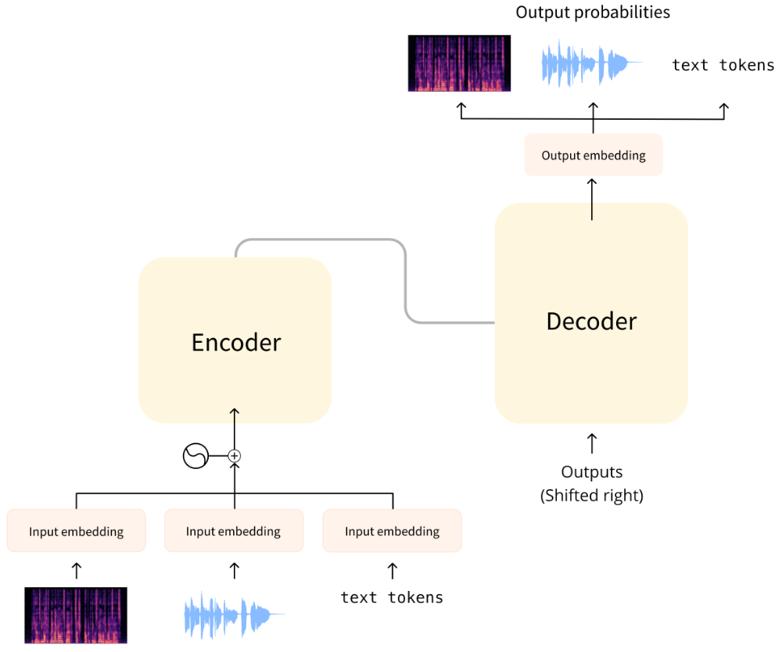
Transformer在多模态上的问题
然而，对于不同类型的输入数据，我们需要选取不同的小模型。
在不同的设备上，我们可以根据大模型对于GPU上不同资源的需求情况而选择合适的小模型，充分利用资源，最终提高吞吐量。
因此，我们需要一种可以对transformer进行系统分析的工具，而不仅仅是测试其在不同设备和数据集下的吞吐表现。

Slide 7
相关工作
幸运的是，torch提供了profile的工具，我们可以使用torch.profiler来进行记录。
这样得到的数据存在如下问题：
1.粒度不够细，无法得到tranformer的各项操作的细节。
2.数据不够详细，仅能得到CPU和CUDA的基本信息，例如运行时间和占用率，无法得到较为详细的硬件资源数据。

Slide 8
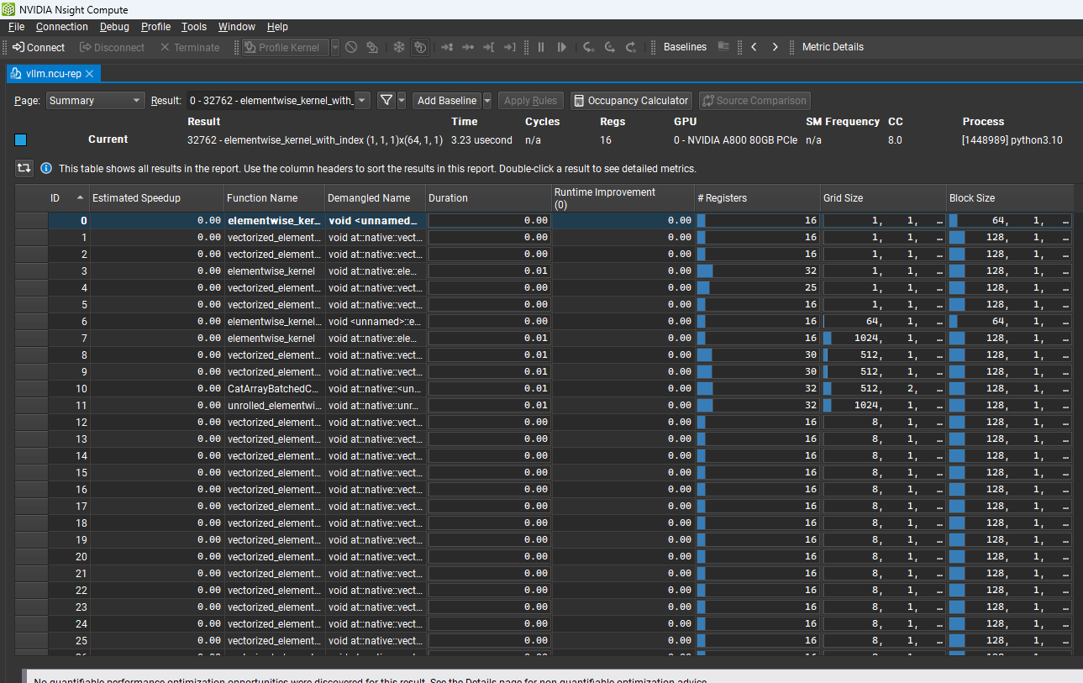
相关工作
幸运的是，NVIDA提供了一个适用于CUDA应用程序的性能分析和调优工具，能够提供详细的性能分析数据。
然而该工具仅能提供较为底层的CUDA函数调用，而不能得到完整的函数调用栈，难以为其划分出Transformers的不同阶段。
正因如此，我们需要一个结合前文两者特点的分析工具，能够帮助我们进行大模型的性能分析，并且对其进行针对性的优化操作。

Slide 9
设计内容
为了解决上述问题，我们可以使用torch.profiler得到函数的调用栈和Nsight Compute中每个函数的记录进行一一对应，我们就可以得到每一次CUDA函数调用的函数调用栈，以及其在硬件中的详细数据。
其次，为了得到不同阶段transformer的性能表现情况，我们需要对transformers进行划分，分别统计每阶段内的详细数据。

Slide 10
设计难点
Profiler统计数据与Nsight Compute数据存在偏差，两者的函数名称无法完全对应。原因是torch相较于Nsight Compute,没有考虑GPU的并行架构，出现函数执行乱序的问题。以及torch.profiler生成的记录中，含有大量CPU执行函数以及与意义的GPU内存操作指令。
因此我们将各种函数分类，并且分析了各个指令的依赖关系，根据依赖关系生成DAG,再与Nsight Compute产生的记录进行一一比对，从而得到一一对应的函数执行记录。

Slide 11
设计难点
Prefill和Decode阶段难以划分。由于transformer在prefill阶段与decode阶段进行的计算类似，我们很难分辨其属于哪个阶段的操作。
为此我们分析了两者的函数调用，发现在两个阶段的attention_kernel部分调用函数不同。Decoder调用的是paged attention,而prifill调用的是flashattention.

Slide 12
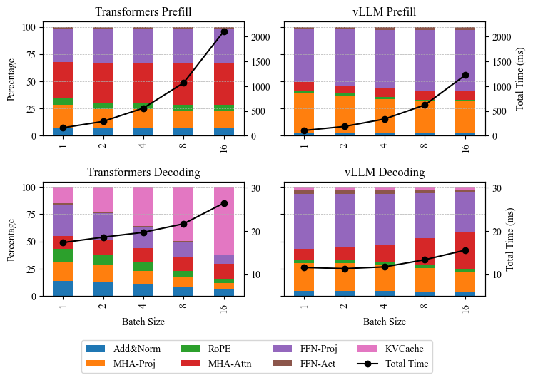
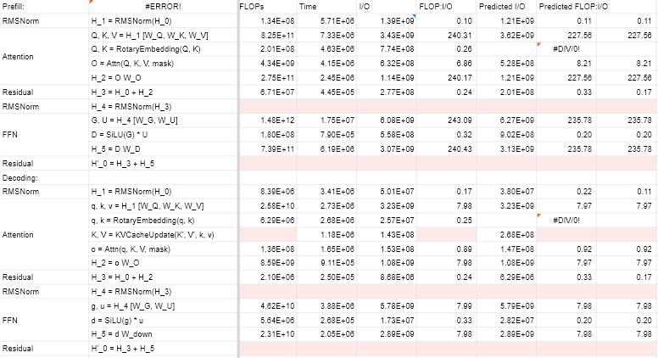
实验结果
我们设计了不同的预填充的prompt长度，不同的batch大小，选取了不同的设备进行对比并且根据数据表现得出了以下结论。

Slide 13
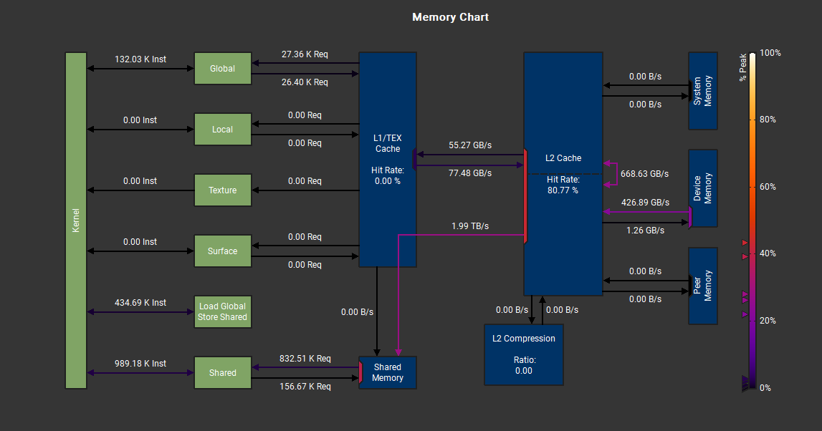
实验结论
1. 目前transformer以及vllm的绝大部分耗时都集中在矩阵乘法上，在prefill中主要体现在Attention阶段。而其中绝大多数时间都表现为内存瓶颈，而vllm相较于transformer使用了Flash attention，提高了数据局部性，大大降低了attn的用时。因此我们在选择多模态使用的小模型时，应尽量减少对内存的使用，以提高吞吐量。

Slide 14
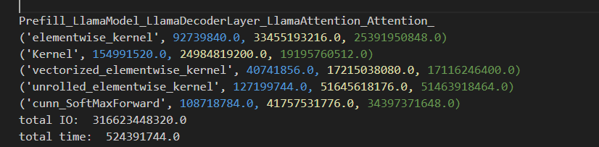
实验结论
2.在Decode阶段中，transformer使用的KVcache表现为内存瓶颈，效率远远不如使用了page attention的vllm，但两者都表现为内存瓶颈，并且由于自注意力机制，其内存吞吐量与耗时都是随着prompt len长度平方级增长的。因此，在处理超长上下文的的问题时，我们可以选取更计算访存比更大的小模型，使得其在能提升准确率的前提下，尽可能减少对整个模型吞吐量的影响。

